Slide 1














Chào mừng các con đến với tiết học Tiếng Việt

Slide 2
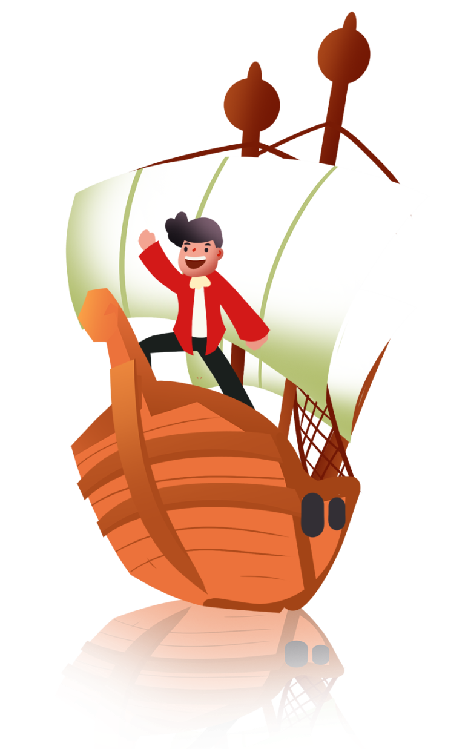

Bài giảng thiết kế bởi Vũ Hồng
LH: FB Vũ Hồng | https://www.facebook.com/vuhong1972 | hongvu7219@gmail.com
Khởi động
Notes:
Bài giảng được thiết kế bởi: Vũ Hồng LH: FB Vũ Hồng | https://www.facebook.com/vuhong1972/ | hongvu7219@gmail.com

Slide 3



GẤU CON DU LỊCH

Slide 4




Notes:
Thầy / Cô nhấn vào nút START để bắt đầu chuyến du lịch cùng gấu con.

Slide 5





Vợ chồng Mai An Tiêm đã làm gì ở đảo hoang?
Vợ chồng Mai An Tiêm đã xin vua ban cho nhà cửa, quần áo, lương thực.
Vợ chồng Mai An Tiêm đã dựng nhà bằng tre nứa, lấy cỏ phơi khô tết thành quần áo, nhặt và gieo trồng một loại hạt do chim thả xuống.
Notes:
- Thầy/ Cô nhấn chọn câu trả lời đúng để giúp gấu con vượt qua thử thách nhé.

Slide 6


Mai An Tiêm nghĩ gì khi nhặt và gieo trồng loại hạt do chim thả xuống?
“Thứ quả này chim ăn được thì người cũng ăn được.”
“Thứ quả này đem trồng có thể bẫy chim làm lương thực.”
Notes:
- Thầy/ Cô nhấn chọn câu trả lời đúng để giúp gấu con vượt qua thử thách nhé.

Slide 7


Loại quả Mai An Tiêm đã trồng có đặc điểm gì?.
Quả có vỏ màu xanh thẫm, ruột đỏ, hạt đen nhánh, có vị ngọt và mát.
Quả có vỏ màu xanh thẫm, ruột vàng, hạt trắng, có vị ngọt và chua.
Notes:
- Thầy/ Cô nhấn chọn câu trả lời đúng để giúp gấu con vượt qua thử thách nhé.

Slide 8




Theo em, Mai An Tiêm là người thế nào?
Mai An Tiêm là người lười biếng, chỉ biết chờ đợi vua cha đón về.
Mai An Tiêm là người cần cù, chịu khó, dám nghĩ, dám làm, thông minh, sáng tạo và hiếu thảo.
Notes:
- Thầy/ Cô nhấn chọn câu trả lời đúng để giúp gấu con vượt qua thử thách nhé.

Slide 9
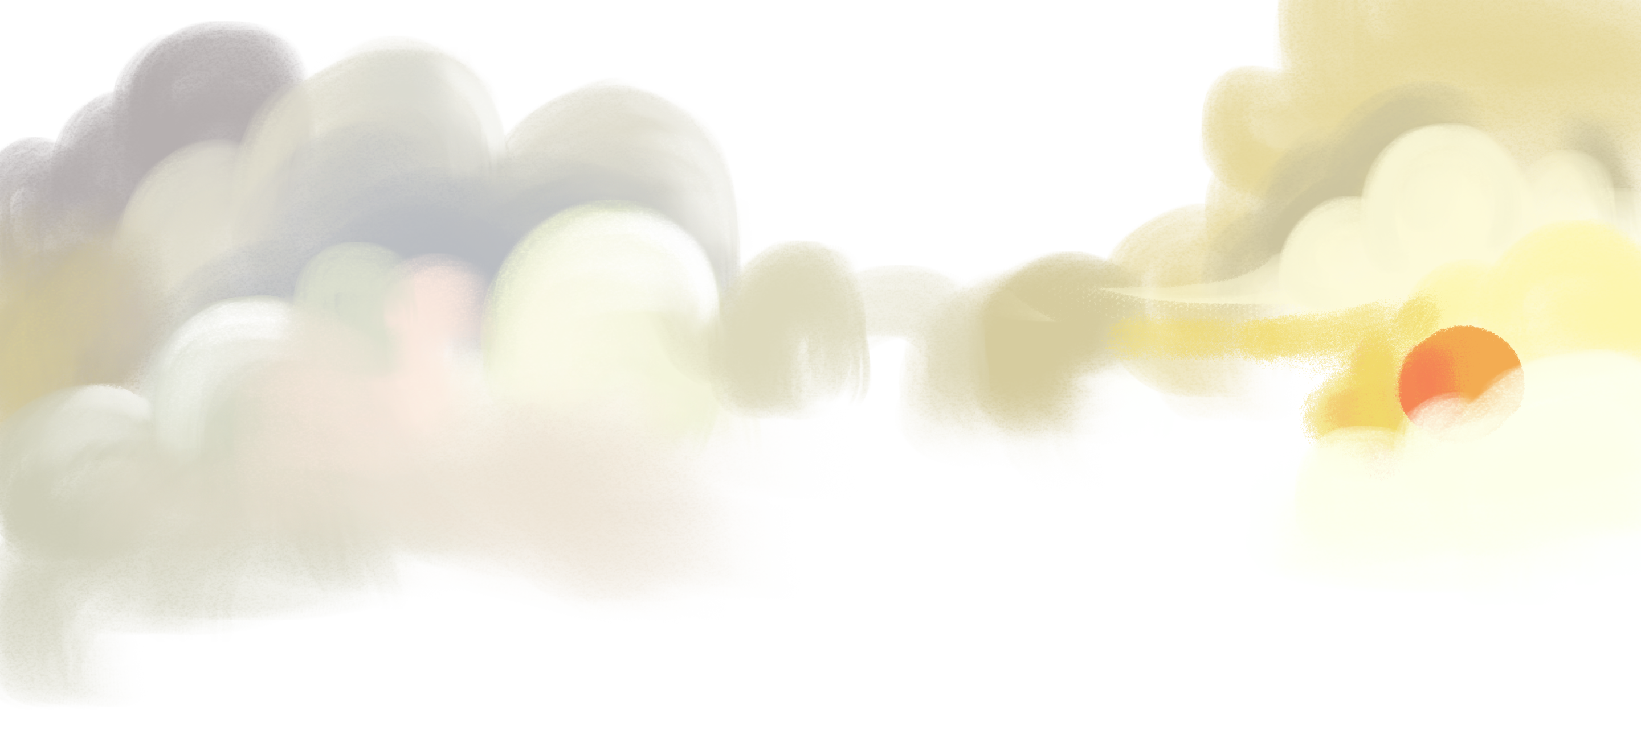



Đọc
THƯ GỬI BỐ NGOÀI ĐẢO

Slide 10
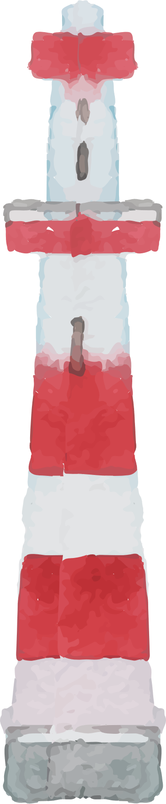
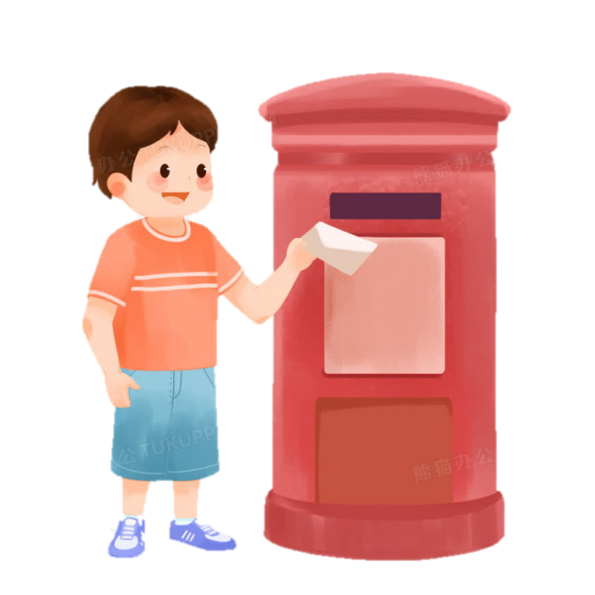
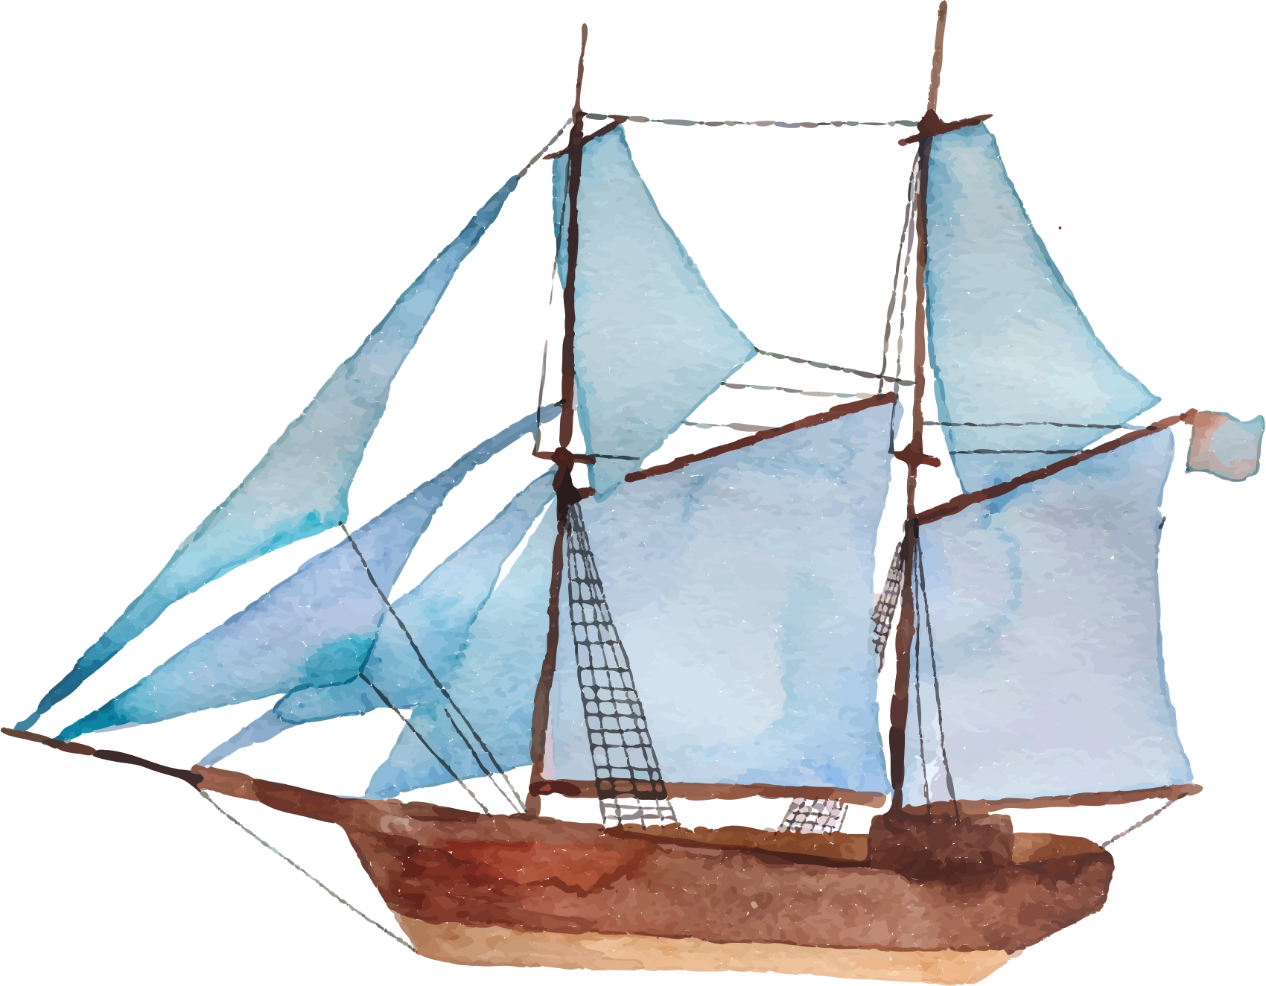
Yêu cầu cần đạt
1. Đọc to, rõ ràng, đọc đúng các từ ngữ khó.
2. Hiểu được một số từ ngữ khó và nắm được nội dung bài đọc.

Slide 11


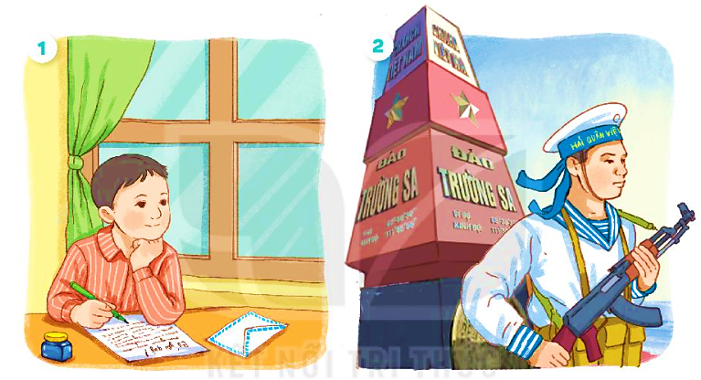
Em thấy những ai trong 2 bức tranh? Họ đang làm gì?

Slide 12
Em thấy những ai trong 2 bức tranh? Họ đang làm gì?
Chú hải quân đang canh gác biển đảo của đất nước ta.
Bạn nhỏ đang cầm bút để viết thư

Slide 13

ĐỌC MẪU
THƯ GỬI BỐ NGOÀI ĐẢO
(Trích)
Bây giờ sắp Tết rồi
Con viết thư gửi bố (...)
Ngoài ấy chắc nhiều gió
Đảo không có gì che
Ngoài ấy chắc nhiều sóng
Bố lúc nào cũng nghe.
Tết con muốn gửi bố
Cái bánh chưng cho vui
Nhưng bánh thì to quá
Mà hòm thư nhỏ thôi.
Bà bảo: hàng rào biển
Là bố đấy, bố ơi
Cùng các chú bạn bố
Giữ đảo và giữ trời.
(Xuân Quỳnh)
Gửi hoa lại sợ héo
Đường ra đảo xa xôi
Con viết thư gửi vậy
Hẳn bố bằng lòng thôi.

Slide 14

ĐỌC
THƯ GỬI BỐ NGOÀI ĐẢO
(Trích)
Tìm từ khó đọc
Bây giờ sắp Tết rồi
Con viết thư gửi bố (...)
Ngoài ấy chắc nhiều gió
Đảo không có gì che
Ngoài ấy chắc nhiều sóng
Bố lúc nào cũng nghe.
Tết con muốn gửi bố
Cái bánh chưng cho vui
Nhưng bánh thì to quá
Mà hòm thư nhỏ thôi.
Bà bảo: hàng rào biển
Là bố đấy, bố ơi
Cùng các chú bạn bố
Giữ đảo và giữ trời.
(Xuân Quỳnh)
Gửi hoa lại sợ héo
Đường ra đảo xa xôi
Con viết thư gửi vậy
Hẳn bố bằng lòng thôi.

Slide 15

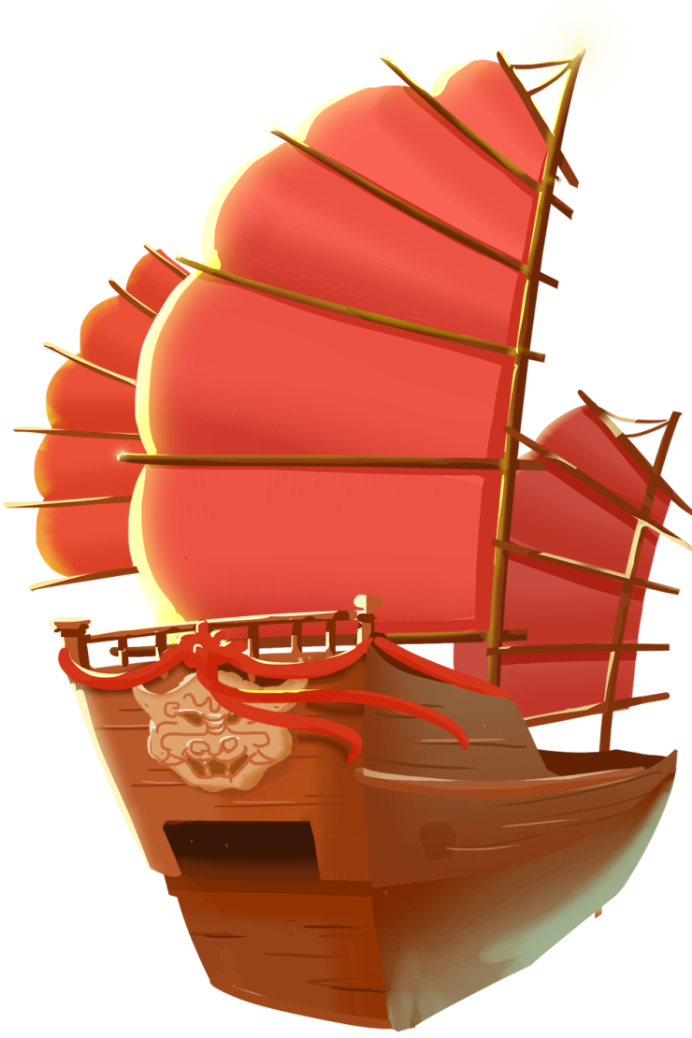

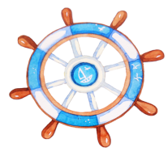
LUYỆN ĐỌC TỪ KHÓ
bánh chưng
xa xôi
nhiều sóng
hàng rào

Slide 16
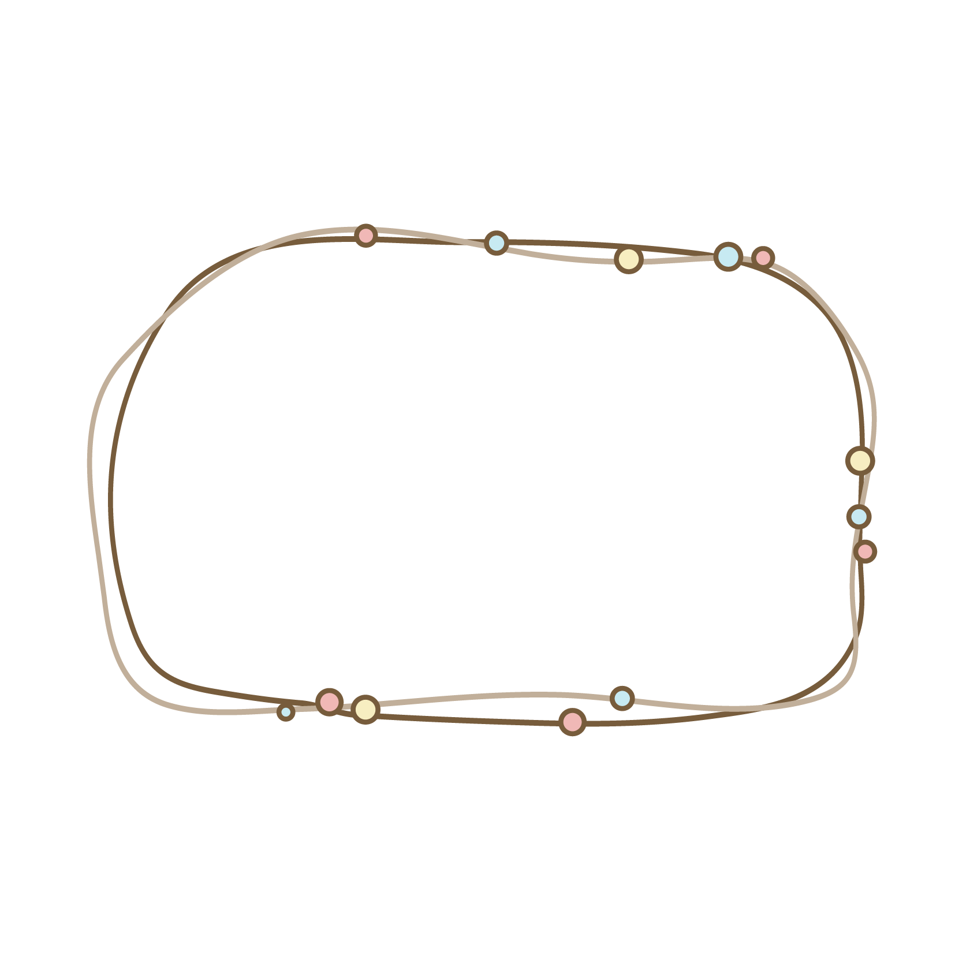

NGẮT NHỊP CÂU VĂN
Tết con muốn gửi bố
Cái bánh chưng cho vui
Nhưng bánh thì to quá
Mà hòm thư nhỏ thôi.
Gửi hoa lại sợ héo
Đường ra đảo xa xôi
Con viết thư gửi vậy
Hẳn bố bằng lòng thôi.

Slide 17

ĐỌC
THƯ GỬI BỐ NGOÀI ĐẢO
(Trích)
Luyện đọc
theo khổ
Bây giờ sắp Tết rồi
Con viết thư gửi bố (...)
Ngoài ấy chắc nhiều gió
Đảo không có gì che
Ngoài ấy chắc nhiều sóng
Bố lúc nào cũng nghe.
3
Tết con muốn gửi bố
Cái bánh chưng cho vui
Nhưng bánh thì to quá
Mà hòm thư nhỏ thôi.
1
Bà bảo: hàng rào biển
Là bố đấy, bố ơi
Cùng các chú bạn bố
Giữ đảo và giữ trời.
(Xuân Quỳnh)
4
Gửi hoa lại sợ héo
Đường ra đảo xa xôi
Con viết thư gửi vậy
Hẳn bố bằng lòng thôi.
2

Slide 18
ĐỌC
THƯ GỬI BỐ NGOÀI ĐẢO
(Trích)
Đọc toàn bài
1
Bây giờ sắp Tết rồi
Con viết thư gửi bố (...)
3
Ngoài ấy chắc nhiều gió
Đảo không có gì che
Ngoài ấy chắc nhiều sóng
Bố lúc nào cũng nghe.
Tết con muốn gửi bố
Cái bánh chưng cho vui
Nhưng bánh thì to quá
Mà hòm thư nhỏ thôi.
4
Bà bảo: hàng rào biển
Là bố đấy, bố ơi
Cùng các chú bạn bố
Giữ đảo và giữ trời.
(Xuân Quỳnh)
2
Gửi hoa lại sợ héo
Đường ra đảo xa xôi
Con viết thư gửi vậy
Hẳn bố bằng lòng thôi.

Slide 19
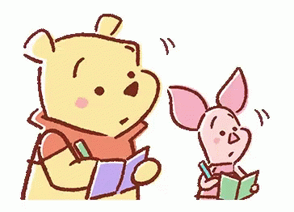
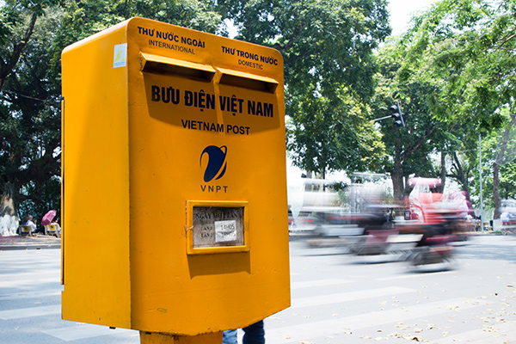
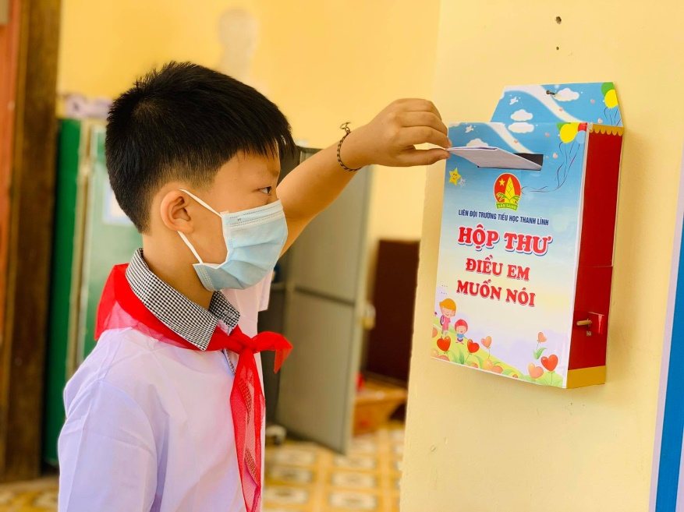
Giải nghĩa từ
Hòm thư: thùng để bỏ thư.

Slide 20


LUYỆN ĐỌC TRONG NHÓM

Slide 21


Đọc trước lớp.

Slide 22
ĐỌC
THƯ GỬI BỐ NGOÀI ĐẢO
(Trích)
Đọc toàn bài
1
Bây giờ sắp Tết rồi
Con viết thư gửi bố (...)
3
Ngoài ấy chắc nhiều gió
Đảo không có gì che
Ngoài ấy chắc nhiều sóng
Bố lúc nào cũng nghe.
Tết con muốn gửi bố
Cái bánh chưng cho vui
Nhưng bánh thì to quá
Mà hòm thư nhỏ thôi.
4
Bà bảo: hàng rào biển
Là bố đấy, bố ơi
Cùng các chú bạn bố
Giữ đảo và giữ trời.
(Xuân Quỳnh)
2
Gửi hoa lại sợ héo
Đường ra đảo xa xôi
Con viết thư gửi vậy
Hẳn bố bằng lòng thôi.

Slide 23

Tiết 2

Slide 24
ĐỌC
THƯ GỬI BỐ NGOÀI ĐẢO
(Trích)
Đọc toàn bài
1
Bây giờ sắp Tết rồi
Con viết thư gửi bố (...)
3
Ngoài ấy chắc nhiều gió
Đảo không có gì che
Ngoài ấy chắc nhiều sóng
Bố lúc nào cũng nghe.
Tết con muốn gửi bố
Cái bánh chưng cho vui
Nhưng bánh thì to quá
Mà hòm thư nhỏ thôi.
4
Bà bảo: hàng rào biển
Là bố đấy, bố ơi
Cùng các chú bạn bố
Giữ đảo và giữ trời.
(Xuân Quỳnh)
2
Gửi hoa lại sợ héo
Đường ra đảo xa xôi
Con viết thư gửi vậy
Hẳn bố bằng lòng thôi.

Slide 25
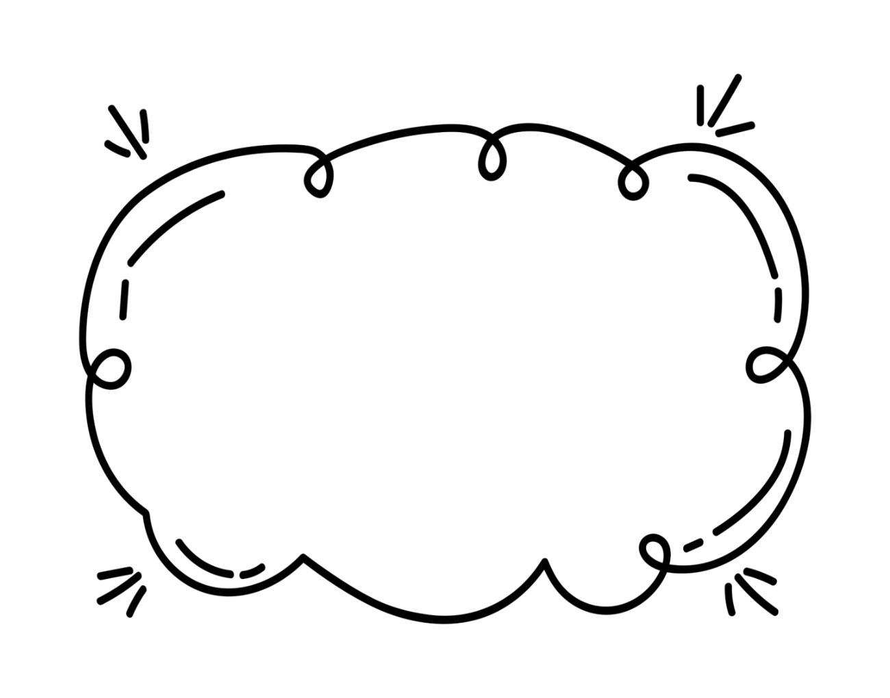
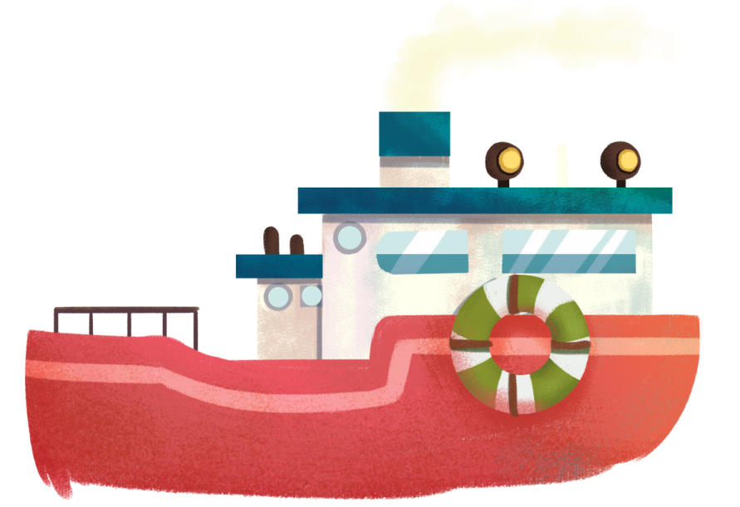
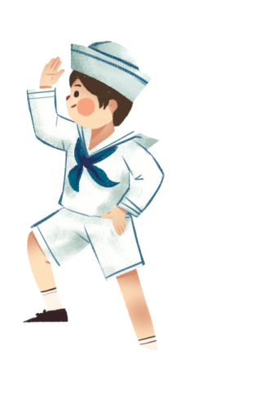
TRẢ LỜI CÂU HỎI

Slide 26
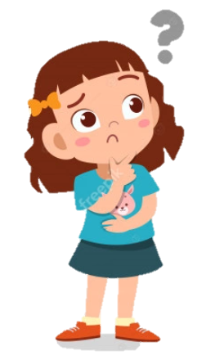

Đọc đoạn 1
THƯ GỬI BỐ NGOÀI ĐẢO
Bây giờ sắp Tết rồi
Con viết thư gửi bố (...)
Tết con muốn gửi bố
Cái bánh chưng cho vui
Nhưng bánh thì to quá
Mà hòm thư nhỏ thôi.
1. Bạn nhỏ viết thư cho bố vào dịp nào?
Bạn nhỏ viết thư cho bố vào dịp gần Tết.

Slide 27
Đọc đoạn 4
THƯ GỬI BỐ NGOÀI ĐẢO
Bà bảo: hàng rào biển
Là bố đấy, bố ơi
Cùng các chú bạn bố
Giữ đảo và giữ trời.
2. Bố bạn nhỏ đang làm công việc gì ở đảo?
Bố bạn nhỏ làm nhiệm vụ canh giữ đảo và giữ trời của Tổ quốc.

Slide 28
Đọc đoạn 2
THƯ GỬI BỐ NGOÀI ĐẢO
Gửi hoa lại sợ héo
Đường ra đảo xa xôi
Con viết thư gửi vậy
Hẳn bố bằng lòng thôi.
3. Bạn nhỏ đã gửi gì cho bố?
a. bánh chưng
b. hoa
c. thư

Slide 29
Đọc đoạn 4
THƯ GỬI BỐ NGOÀI ĐẢO
Bà bảo: hàng rào biển
Là bố đấy, bố ơi
Cùng các chú bạn bố
Giữ đảo và giữ trời.
4. Theo em, khổ thơ cuối muốn nói điều gì?
a. Bố và các chú bảo vệ vùng biển, vùng trời quê hương.
b. Bố và các chú xây hàng rào ở đảo.
c. Bố và các chú là hàng rào chắn sóng, chắn gió.

Slide 30


LUYỆN TẬP THEO VĂN BẢN ĐỌC

Slide 31

1. Từ ngữ nào chỉ hành động của bố? Từ ngữ nào chỉ hành động của con?
giữ đảo
gửi thư
bố
con
viết thư
giữ trời

Slide 32

2. Thay lời bạn nhỏ, nói một câu thể hiện tình cảm đối với bố.
Gợi ý:
Con rất yêu bố và nhớ bố. Bố hãy cứ yên tâm hoàn thành nhiệm vụ được giao nhé! Mẹ và con luôn mong và chờ bố về!

Slide 33

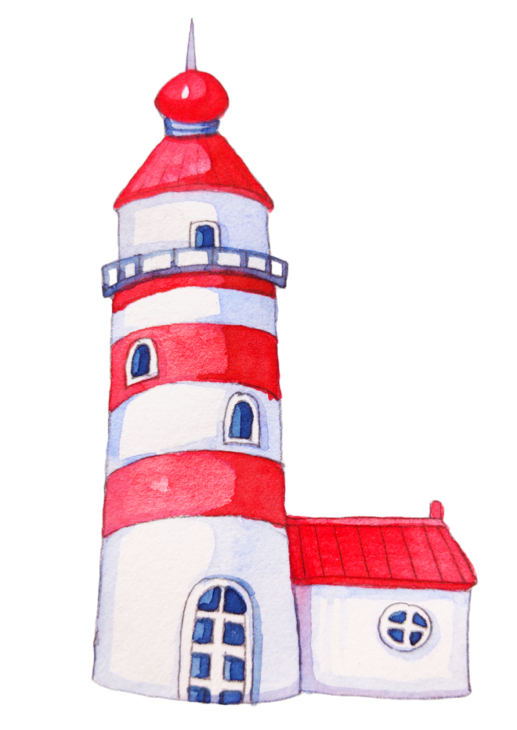

Củng cố và
dặn dò

Slide 34

Tạm biệt và hẹn gặp lại các con

